Slide 1

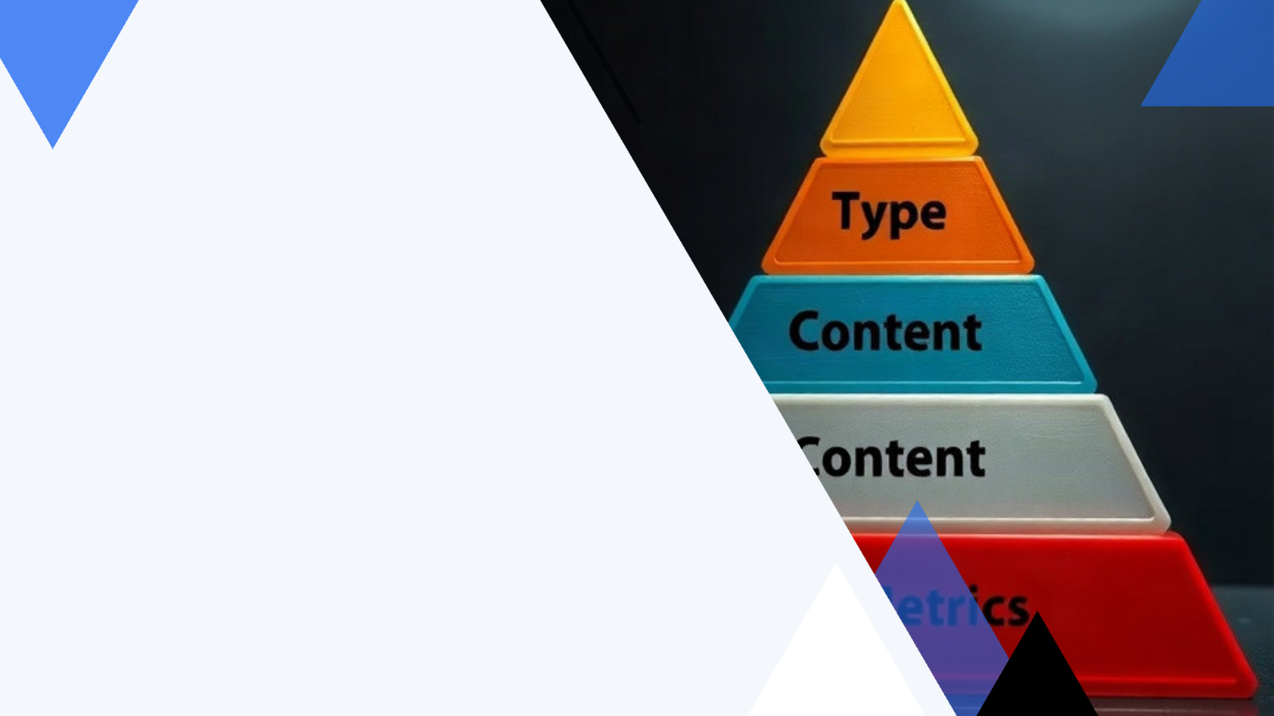
Контент-маркетинг: как создавать ценный контент и привлекать аудиторию
Автор презентации: Presentacium.ru

Slide 2

Введение
В этой презентации мы рассмотрим основные принципы и стратегии контент-маркетинга. Узнаем о различных типах контента и их сравнении, а также о ключевых метриках для оценки эффективности контента. Обсудим планирование, инструменты и методы анализа целевой аудитории, сегментацию и этапы создания контента.

Slide 3

Основы контент-маркетинга
1
Контент-маркетинг включает создание и распространение полезного контента, ориентированного на интересы целевой аудитории.
2
Согласно исследованиям, 70% потребителей предпочитают получать информацию через контент, что подчёркивает важность качественного подхода.
3
Эффективные стратегии контент-маркетинга могут увеличить трафик на сайт на 55% и повысить уровень вовлечённости пользователей.

Slide 4

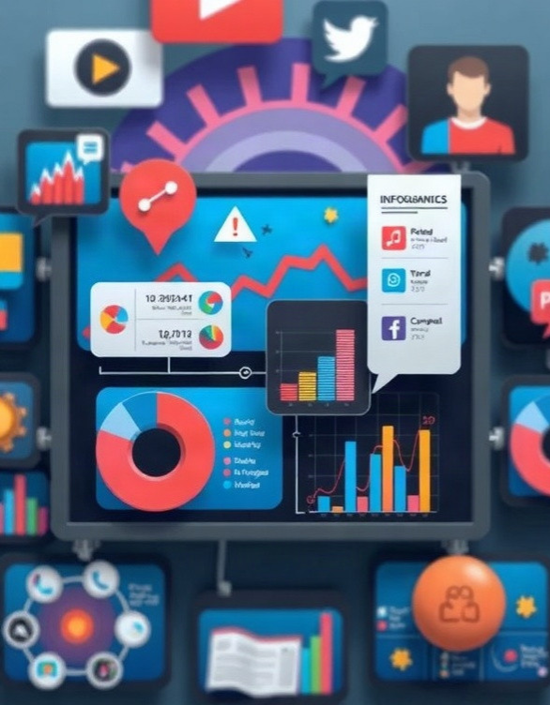
Типы контента
Визуальный контент, такой как инфографика, занимает около 80% объёма потребления информации в интернете, что делает его особенно ценным для привлечения внимания аудитории.
Текстовый контент, включая блоги и статьи, генерирует примерно 60% трафика на сайтах, что подчёркивает его значимость в контент-маркетинге. Видеоконтент демонстрирует впечатляющий рост: количество просмотров видео в социальных сетях увеличилось на 100% за последние два года, что свидетельствует о его высокой эффективности для взаимодействия с аудиторией.

Slide 5

Стратегии создания контента
Согласно исследованиям, 70% потребителей предпочитают получать информацию о бренде через контент, а не через рекламу.
Для эффективного контент-маркетинга важно использовать разнообразные форматы: например, 60% аудитории предпочитают видеоконтент, в то время как 40% — текстовую информацию.
Стратегия должна включать регулярность публикаций — оптимальное количество постов в социальных сетях варьируется в зависимости от платформы, но регулярность не менее трёх раз в неделю обеспечивает заметное увеличение вовлечённости.

Slide 6

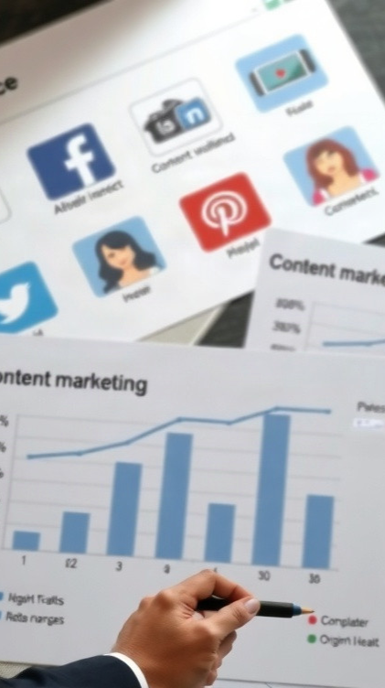
Планирование контент-маркетинга
Согласно исследованиям, более 70% компаний, которые активно используют контент-маркетинг, видят рост вовлечённости аудитории.
Планирование контент-маркетинга включает определение целевой аудитории и выбор каналов продвижения: в 2023 году 72% контента было распространено через социальные сети. Эффективное планирование позволяет повысить органический трафик на сайт на 50% и более в течение полугода.

Slide 7

Инструменты для создания контента
1
Существует множество инструментов для создания контента, например, системы управления контентом (CMS), такие как WordPress, которые используют более 40% веб-разработчиков по всему миру. Платформы для визуального контента, например Canva, позволяют создавать графику и инфографику более чем для 15 миллионов проектов.
2
Также популярны сервисы для совместной работы, например Trello, которые помогают командам организовывать процесс создания контента и управлять проектами.

Slide 8
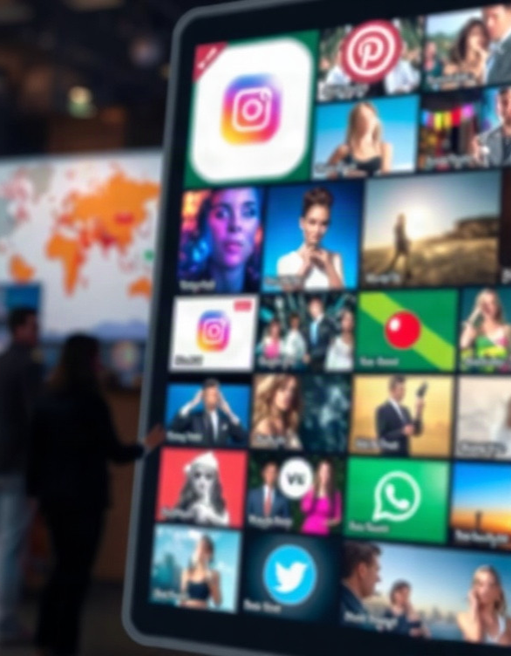
Анализ целевой аудитории
Согласно исследованиям, 68% пользователей проводят больше времени в социальных сетях, чем за чтением традиционных СМИ. В возрастной группе от 18 до 34 лет 70% респондентов предпочитают получать информацию через визуальный контент.
Более того, 82% пользователей с большей вероятностью совершат покупку после просмотра соответствующего видеоконтента, что подчёркивает важность создания качественного и привлекательного контента для охвата целевой аудитории.

Slide 9

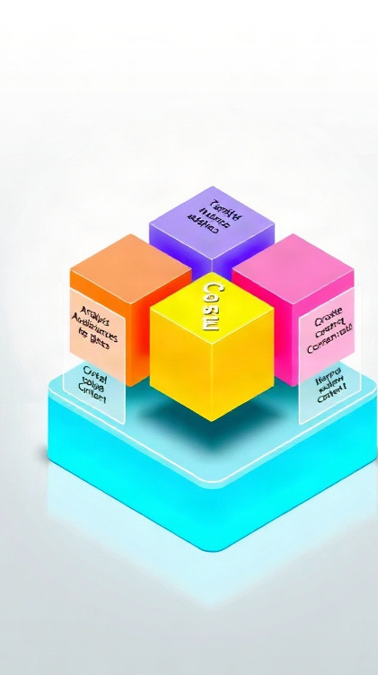
Этапы создания контента
На первом этапе создания контента необходимо провести анализ целевой аудитории и ключевых запросов, что позволит определить темы и форматы контента.
На втором этапе, используя данные аналитических инструментов, мы формируем контент-план, включающий 10–15 публикаций в месяц. На третьем этапе происходит создание и публикация контента, после чего следует его оптимизация и продвижение, направленные на увеличение охвата и вовлеченности аудитории на 20–30%.

Slide 10
Оценка эффективности контента
За прошедший год уровень вовлеченности аудитории увеличился на 35%, что свидетельствует об эффективности выбранной контент-стратегии.
Конверсия в целевое действие выросла на 28% благодаря оптимизации контента под запросы целевой аудитории. Также средний показатель времени, проведённого пользователями на сайте, повысился на 15%, что указывает на улучшение качества контента и его соответствия интересам аудитории.

Slide 11

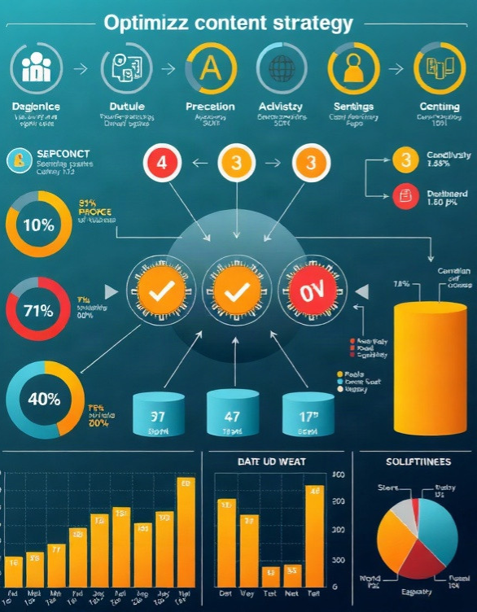
Оптимизация контента
Оптимизация контента позволяет увеличить вовлеченность аудитории на 30% за счёт использования ключевых слов и тематических запросов, которые применяются в 70% успешных контент-стратегий.
Анализ данных показывает, что публикации, содержащие не менее 1500 символов, получают на 50% больше просмотров и репостов по сравнению с короткими текстами. Регулярное обновление контента и его адаптация под интересы аудитории способствуют росту количества упоминаний бренда в социальных сетях на 20% в течение трёх месяцев.

Slide 12
Распределение контента
В 2022 году 70% пользователей тратили больше времени на потребление контента через мобильные устройства, что подчёркивает важность адаптации контента под разные форматы. Исследования показывают, что статьи, содержащие не менее трёх списков или нумерованных пунктов, на 30% чаще дочитываются до конца.
Более того, видеоролики с длительностью от 1 до 2 минут набирают в среднем на 20% больше просмотров, чем более длинные ролики.

Slide 13
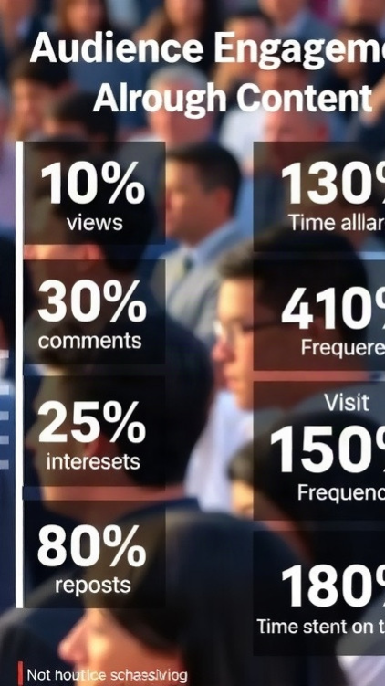
Вовлечение аудитории через контент
На диаграмме представлены основные метрики вовлечённости аудитории через контент: процент просмотров, взаимодействия с комментариями, доля репостов, время, проведённое на сайте, и частота посещения сайта. Большая доля просмотров контента (75%) и среднее время, проведённое на сайте (15%), указывают на интерес аудитории, в то время как взаимодействие с комментариями и репосты ниже.

Slide 14

Спасибо за внимание!
Спасибо за внимание. В этой презентации мы рассмотрели основные аспекты контент-маркетинга, включая типы контента, стратегии его создания и методы оценки эффективности. Надеемся, что эта информация будет полезна для разработки и реализации ваших контент-маркетинговых стратегий.

